Slide 1
ОСОБЕННОСТИ УМК «RAINBOW ENGLISH» ДЛЯ авторы О.В.Афанасьева, И.В. Михеева, К.М. Баранова 2–11 КЛ.
О.В.Афанасьева,
доктор филологических наук,
профессор, зав.кафедрой английской филологии института иностранных языков МГПУ
К.М.Баранова,
доктор филологических наук, профессор кафедры английской филологии МГПУ,

Slide 2
ЛИНИИ ПРЕЕМСТВЕННЫХ УМК
СЕРИИ «RAINBOW ENGLISH» ДЛЯ 2-11 КЛ.

Slide 3
СООТВЕТСТВИЕ УМК “RAINBOW ENGLISH” НОВЫМ ГОСУДАРСТВЕННЫМ СТАНДАРТАМ
Серия написана в условиях утвержденного ФГОС и реализует все обозначенные в нем требования;
Все учебники 2-11 имеют гриф Министерства образования и науки РФ;
Обеспечивают пошаговое достижение личностных, метапредметных и предметных результатов обучения

Slide 4
СООТВЕТСТВИЕ УМК “RAINBOW ENGLISH” НОВЫМ ГОСУДАРСТВЕННЫМ СТАНДАРТАМ
Обеспечивают интегративный подход к изучению ИЯ, что предусматривает решение задач:
практического владения языком;
воспитательного характера;
культурного и межкультурного характера
Ориентированы на подготовку к ОГЭ и ЕГЭ

Slide 5
ПРИНЦИПЫ ОБУЧЕНИЯ
активность
(коммуникативная и познавательная)
сознательность
доступность и посильность
прочность
личностно-ориентированная направленность
в основе УМК –
ЛИЧНОСТНО-ДЕЯТЕЛЬНОСТНЫЙ ПОДХОД

Slide 6
КОМПОНЕНТЫ УМК
учебник (книга для учащихся)
рабочая тетрадь
книга для чтения (4-9 классы)
книга для учителя
лексико-грамматический практикум
звуковое приложение
авторские программы
диагностические работы
контрольные работы

Slide 7
УМК 2 КЛАССА
Аудиоматериал располагается на сайте
http://drofa-ventana.ru/
для бесплатного скачивания

Slide 8
УЧЕБНИК 2 КЛАССА СТРУКТУРА
Две части, 63 урока (Steps)
7 блоков

Slide 9
СТРУКТУРА БЛОКА
7 уроков Steps
1-6 (обычные уроки)
7 урок - Подводим итоги (Summing Up)
Учимся вместе
Ты умеешь различать на слух, понимать многие английские слова и фразы
Ты умеешь читать многие английские слова, фразы и даже небольшие тексты
Учимся самостоятельно
Ты можешь писать многие английские слова и фразы

Slide 10
УЧЕБНИК 2 КЛАССА ОСОБЕННОСТИ
Коммуникативная направленность обучения
Постепенное, неспешное усвоение языкового материала
Максимальная повторяемость изучаемого материала
Введение элементарных разговорных клише
Постоянные герои курса
Каждый 7-ой урок – урок подведения итогов в каждом из видов речевой деятельности

Slide 11
ПОСТОЯННЫЕ ГЕРОИ КУРСА

Slide 12
SUMMING UP ПОДВОДИМ ИТОГИ
АУДИРОВАНИЕ (3 ЗАДАНИЯ)

Slide 13
УЧИМСЯ САМОСТОЯТЕЛЬНО

Slide 16
КОНТРОЛЬНЫЕ РАБОТЫ
4 ВАРИАНТА
(1-3 варианты – базовый уровень, 4 вариант - повышенный)

Slide 17
ЛЕКСИКО-ГРАММАТИЧЕСКИЙ ПРАКТИКУМ

Slide 18
УМК 3 КЛАССА
Аудиоматериал располагается на сайте
http://drofa-ventana.ru/
для бесплатного скачивания

Slide 19
СТРУКТУРА И СОДЕРЖАНИЕ УЧЕБНИКА
Две части, 8 учебных ситуаций (Units)
1 – What We See and What We Have
2 – What We Like
3 – What Colour?
4 – How Many?
5 – Happy Birthday
6 – What’s Your Job?
7 – Animals
8 – Seasons and Months
Каждая учебная ситуация состоит из семи уроков

Slide 20
ОСОБЕННОСТИ УЧЕБНИКА 3-ГО КЛАССА
Названия частей урока предлагаются на английском языке
DO IT TOGETHER
DO IT ON YOUR OWN
(выполняется в рабочей тетради)

Slide 21
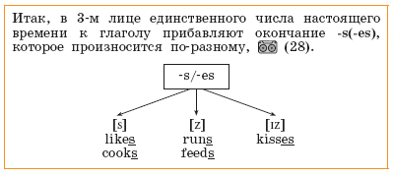
ПОДАЧА ЛЕКСИКО-ГРАММАТИЧЕСКОГО МАТЕРИАЛА В СПЕЦИАЛЬНЫХ ТАБЛИЦАХ

Slide 22
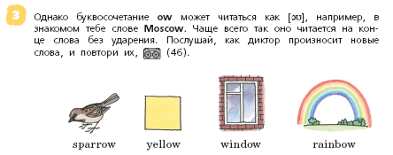
ПОДАЧА НОВОГО МАТЕРИАЛА ЧЕРЕЗ ФОРМУЛИРОВКУ ЗАДАНИЙ

Slide 23
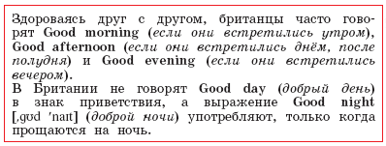
НАЛИЧИЕ ЛИНГВО-СТРАНОВЕДЧЕСКОГО МАТЕРИАЛА

Slide 24
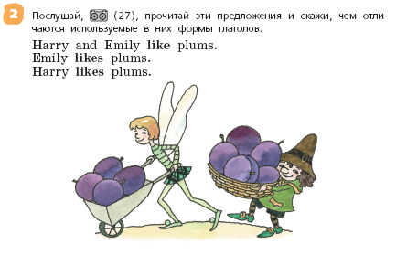
НАЛИЧИЕ ЭЛЕМЕНТОВ ЭВРИСТИЧЕСКОГО МЕТОДА ОБУЧЕНИЯ

Slide 25
ИСПОЛЬЗОВАНИЕ РИФМОВОК

Slide 26
УМК 4 КЛАССА
Аудиоматериал располагается на сайте
http://drofa-ventana.ru/
для бесплатного скачивания

Slide 27
УЧЕБНИК 4 КЛАССА ПРЕДМЕТНОЕ СОДЕРЖАНИЕ
Meet John Barker and His Family
My Day
At Home
I Go to School
I Love Food
The Weather We Have
At the Weekend

Slide 28
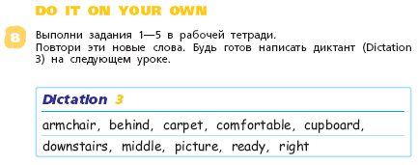
УЧЕБНИК 4 КЛАССА ОСОБЕННОСТИ
НАЛИЧИЕ ДИКТАНТОВ

Slide 29
НАЛИЧИЕ ЛИНГВОСТРАНОВЕДЧЕСКОГО МАТЕРИАЛА
СОПОСТАВЛЕНИЕ РУССКИХ И АНГЛИЙСКИХ РЕАЛИЙ

Slide 30
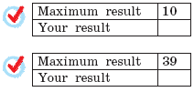
ВВЕДЕНИЕ РАЗДЕЛА САМООЦЕНКИ В УРОКАХ ПОДВЕДЕНИЯ ИТОГОВ (SUMMING UP)

Slide 31
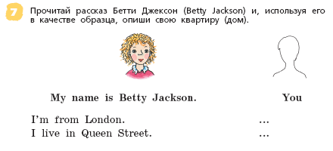
ОБУЧЕНИЕ РЕЧИ ПО ОБРАЗЦУ

Slide 32
НАЧАЛО ЦЕЛЕНАПРАВЛЕННОЙ РАБОТЫ НАД ТРАНСКРИПЦИЕЙ

Slide 33
НАЛИЧИЕ ПРОЕКТНЫХ ЗАДАНИЙ

Slide 34
ПОДАЧА ЛЕКСИКО-ГРАММАТИЧЕСКОГО МАТЕРИАЛА НА ЦВЕТНЫХ ПЛАШКАХ

Slide 35
НАЧАЛО РАБОТЫ НАД ДИФФЕРЕНЦИАЦИЕЙ ЛЕКСИЧЕСКИХ ЕДИНИЦ

Slide 36
КНИГА ДЛЯ ДОМАШНЕГО ЧТЕНИЯ

Slide 37
КНИГА ДЛЯ ДОМАШНЕГО ЧТЕНИЯ

Slide 38
SUPPLEMENTARY MATERIAL

Slide 39
АНГЛИЙСКИЙ ЯЗЫК 5-11 КЛ. О.В.Афанасьевой, И.В.Михеевой, К.М.Барановой
Аудиоматериал располагается на сайте
http://drofa-ventana.ru/
для бесплатного скачивания

Slide 40
ОСНОВНАЯ ОБЩЕОБРАЗОВАТЕЛЬНАЯ ШКОЛА 5 класс
Предметное содержание. 6 Units
Holidays Are Over
Family History
Healthy Ways
After School
From Place to Place
About Russia

Slide 41
МЕТОДИЧЕСКАЯ КАРТА

Slide 42
ОСОБЕННОСТИ УЧЕБНИКА 5 КЛАССА
Наличие специальных разделов:
Book Guide
Nota bene
Language and culture
Round-up
Test yourself
Enjoy yourself
Word box
Reference grammar

Slide 43
ДРУГИЕ ОСОБЕННОСТИ УЧЕБНИКА 5 КЛАССА
Увеличение количества творческих заданий;
Задания на языковую догадку;
Увеличение страноведческого материала о странах изучаемого языка и России;
Введение заданий в формате ОГЭ;
Усиление работы над письменной речью: диктанты, письма, открытки;

Slide 46
НАЛИЧИЕ ЗАДАНИЙ
НА ЯЗЫКОВУЮ ДОГАДКУ

Slide 49
ОСОБЕННОСТИ УЧЕБНИКА 6 КЛАССА
Предметное содержание. 6 Units
Two Capitals
Visiting Britain
Traditions, Holidays, Festivals
The Country Across the Ocean
Favourite Pastimes
What We Are Like

Slide 50
ENJOY YOURSELF
Публицистический текст в формате ОГЭ
Лимерик
The English Roses
(художественный текст в частях)
Песни, стихи
Раздел «Did you know that..?»

Slide 51
СОДЕРЖАТЕЛЬНЫЕ НОВОВВЕДЕНИЯ В УЧЕБНИКЕ 6 КЛАССА
Целенаправленная работа над словообразованием
Элементы сопоставления лингвистических и культурологических явлений
Построение высказывания на основе
слов и словосочетаний
плана

Slide 52
СОДЕРЖАТЕЛЬНЫЕ НОВОВВЕДЕНИЯ В УЧЕБНИКЕ 6 КЛАССА
Вариативные способы выражения одного лингвистического явления
Сведения о США и Британии
Российские традиции.
Москва и Петербург

Slide 53
ПРОЕКТНАЯ ДЕЯТЕЛЬНОСТЬ

Slide 54
ОСОБЕННОСТИ УЧЕБНИКА 7 КЛАССА
Предметное содержание
Schools and Schooling
The Language of the World
Some Facts about the English-speaking World
Living Things around Us
The ABC of Ecology
Living Healthy

Slide 55
НОВОВВЕДЕНИЯ В УЧЕБНИКЕ 7 КЛАССА
Реализация межпредметных связей учебного предмета «Английский язык» с учебными предметами «География», «История», «Литература»
Расширение лингвострановедческого материала: Канада, Австралия, Новая Зеландия;

Slide 56
НОВОВВЕДЕНИЯ В УЧЕБНИКЕ 7 КЛАССА
Развитие российской идентичности в диалоге культур
Начало работы над фразовыми глаголами;
Лингвистические явления в сопоставлении (confusable words, synonyms, tenses etc)

Slide 59
ПРОЕКТНАЯ ДЕЯТЕЛЬНОСТЬ

Slide 60
ОСОБЕННОСТИ УЧЕБНИКОВ 8 И 9 КЛАССОВ
Предметное содержание. 8 класс
Sport and Outdoor Activities
Performing arts: theatre
Performing arts: cinema
The Whole world knows them

Slide 61
ОСОБЕННОСТИ УЧЕБНИКОВ 8 И 9 КЛАССОВ
Предметное содержание. 9 класс
Mass media: radio, television, the Internet;
The printed page: books, magazines, news-papers;
Science and technology
Teenagers: their life and problems

Slide 62
НОВОВВЕДЕНИЯ В УЧЕБНИКАХ 8 И 9 КЛАССОВ
Целенаправленная подготовка учащихся к ОГЭ во всех видах речевой деятельности;
Повторение лексико-грамматического материала предыдущих лет;
Продолжение работы над фразовыми глаголами, речевыми оборотами;
Системная работа над словообразованием;
Начало системной работы над идиомами;
Работа над личным письмом в формате ОГЭ

Slide 64
ПРОЕКТНАЯ ДЕЯТЕЛЬНОСТЬ

Slide 66
ПРЕДМЕТНОЕ СОДЕРЖАНИЕ
In Harmony with Yourself
In Harmony with others
In Harmony with Nature
In Harmony with the World

Slide 67
ПРЕДМЕТНОЕ СОДЕРЖАНИЕ
Steps to Your Career
Steps to Your Understanding Culture
Steps to Effective Communication
Steps to the Future

Slide 75
Благодарим за внимание!
Благодарим за внимание!
Контакты для связи:
8-800-2000-550 (беспл.) +7 (499) 270-13-53
metodist@drofa.ru
metod@vgf.ru
Контакты для связи:
+7 (495) 000 00 00
name@drofa.ru

